Slide 1



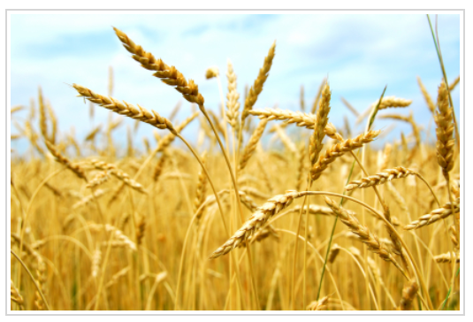
مشروع زراعة القمح
تقدمة: سهام عيشة

Slide 2
واقع انتاج القمح في لبنان
يعتبر القمح زراعة إستراتيجية تشكل العمود الفقري للأمن الغذائي
خلال الأعوام الأخيرة انخفضت انتاجية القمح في لبنان بسبب الجفاف من معدل 600 كلغ للدونم الواحد (1 دونم = 1000 متر مربع) إلى ما بين 100 و150 كلغ.
حجم الإنتاج اللبناني من القمح الصلب ما بين 100 و140 ألف طن بينما تصل حاجته إلى ما بين 450 و550 ألف طن سنويًا. (2012)
يتم تصدير القمح الصلب لأنه لا يصلح لإنتاج الطحين اذاً لبنان لا ينتج غرامًا واحدًا من القمح الطري.
https://al-akhbar.com/Community/36417
https://www.lebarmy.gov.lb/ar/content/%C2%AB%D8%BA%D8%A7%D9%84%D9%8A-%D8%A7%D9%84%D9%82%D9%85%D8%AD-%D8%BA%D8%A7%D9%84%D9%8A%C2%BB
Notes:
يعتبر القمح زراعة إستراتيجية تشكل العمود الفقري للأمن الغذائي. وقد تعرّض انتاجه في لبنان خلال الأعوام الأخيرة إلى ضربات موجعة بلغت ذروتها العام الماضي، بحيث انخفضت الإنتاجية بسبب الجفاف من معدل 600 كلغ للدونم الواحد إلى ما بين 100 و150 كلغ.
يراوح حجم الإنتاج اللبناني من القمح الصلب ما بين 100 و140 ألف طن، بينما تصل حاجته إلى ما بين 450 و550 ألف طن سنويًا. ويتم تصدير معظم الإنتاج اللبناني من القمح الصلب لأنه لا يصلح لإنتاج الطحين، وبالتالي فإن لبنان لا ينتج غرامًا واحدًا من القمح الطري الذي يمثّل العمود الفقري للأمن الغذائي

Slide 3
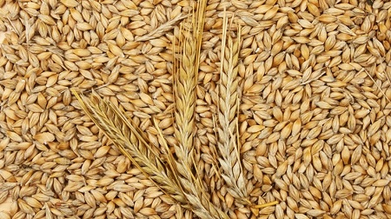
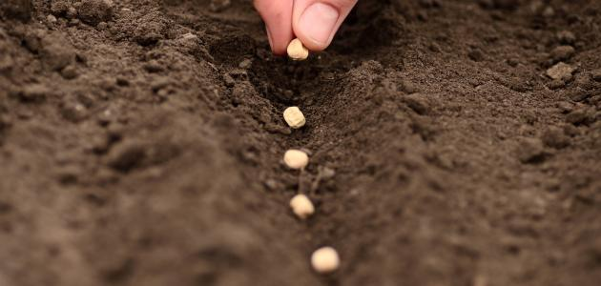
نبتة القمح وطريقة زراعتها
يصنف القمح إلى عدة أنواع تبعاً للفصل والوقت التي تتم زراعته به، فالقمح الشتوي يُزرع بالخريف ويتم حصاده في الربيع أو صيف السنة القادمة تبعاً لموقع الزرع، ويكون وفيراً، بينما القمح الربيعي فَيُزرع بالربيع ويحصد بالخريف ويمتاز بقدرته على تحمل ظروف الجفاف، ومن هذه الأنواع: القمح الطري أو الشائع ( بالإنجليزية: Common wheat) الذي يستخدم في صناعة الخبز.
يمكن زراعة حوالي 130 الى 150 كلغ في الهكتار الواحد بالنسبة للمناطق الجافة والحارة, 150 الى 170 كلغ بالنسبة المناطق الرطبة ويمكن زراعة كذلك 200 كلغ من القمح اوالشعير في الهكتار بالنسبة للمناطق السقوية.
يمكن بذر بذور القمح على عمق 3 الى 4 سم في بعض الأحيان أو زيادة العمق الى 4 _ 5 سم بالنسبة للمناطق التي تعرف بخطر الطيور أو المناطق الباردة التي سيتأخر فيها الانبات.
https://mazari3.net/%D8%B7%D8%B1%D9%82-%D8%B2%D8%B1%D8%A7%D8%B9%D8%A9-%D8%A7%D9%84%D9%82%D9%85%D8%AD-%D9%88%D8%A7%D9%84%D8%B4%D8%B9%D9%8A%D8%B1/
https://mawdoo3.com/%D9%83%D9%8A%D9%81%D9%8A%D8%A9_%D8%B2%D8%B1%D8%A7%D8%B9%D8%A9_%D8%A7%D9%84%D9%82%D9%85%D8%AD

Slide 4
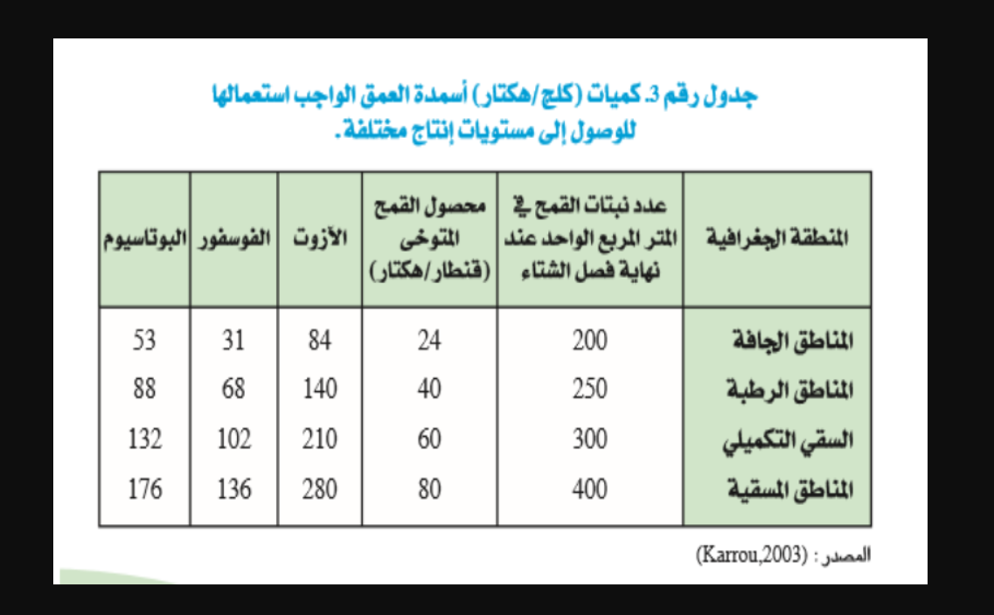
تسميد القمح
عملية التسميد عند زراعة القمح تعتمد على نوع التربة ومدى غناها بالعناصر الغذائية, لكن في حالة عدم التوفر على التحاليل الكميائية للتربة يمكن الاعتماد على الجدول التالي:
https://mazari3.net/%D8%B7%D8%B1%D9%82-%D8%B2%D8%B1%D8%A7%D8%B9%D8%A9-%D8%A7%D9%84%D9%82%D9%85%D8%AD-%D9%88%D8%A7%D9%84%D8%B4%D8%B9%D9%8A%D8%B1/

Slide 5
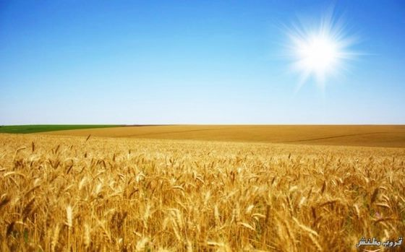
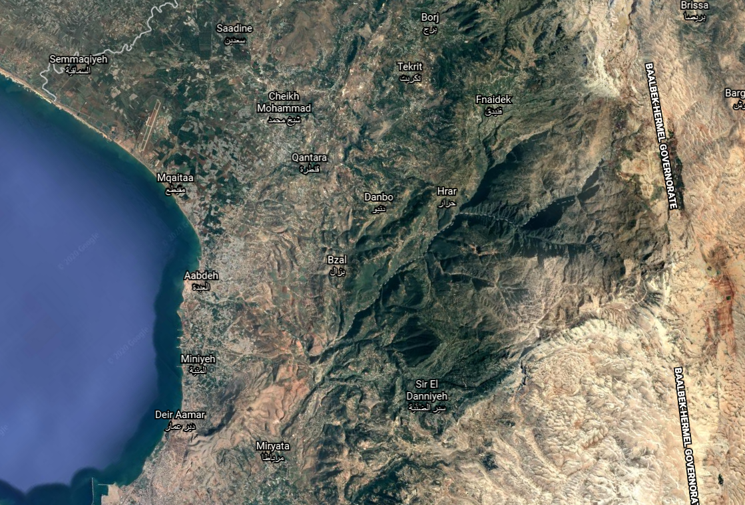
مشروع انتاج 600 كيلو غرام من القمح لصناعة الخبز.
ينتج 600 كيلو غرام من الدقيق حوالي 960 كيلو غرام خبز أي 200 ربطة خبز
نحتاج أرض بمساحة:
10 m x 10 m =
1000 m²
على ارتفاع 1900 m

Slide 6
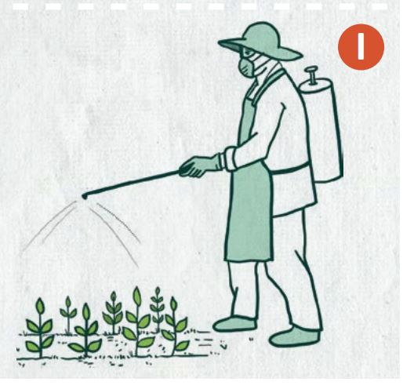
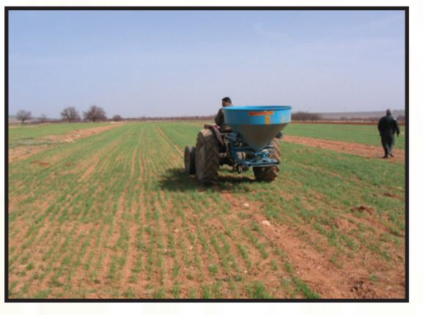

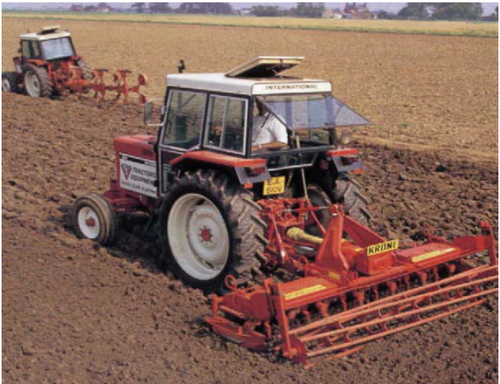
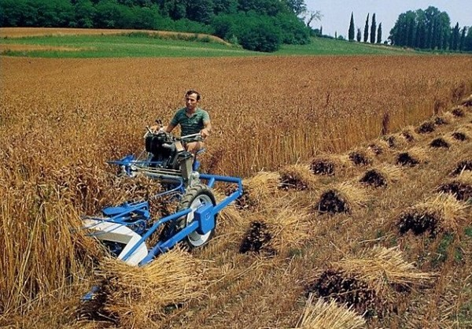
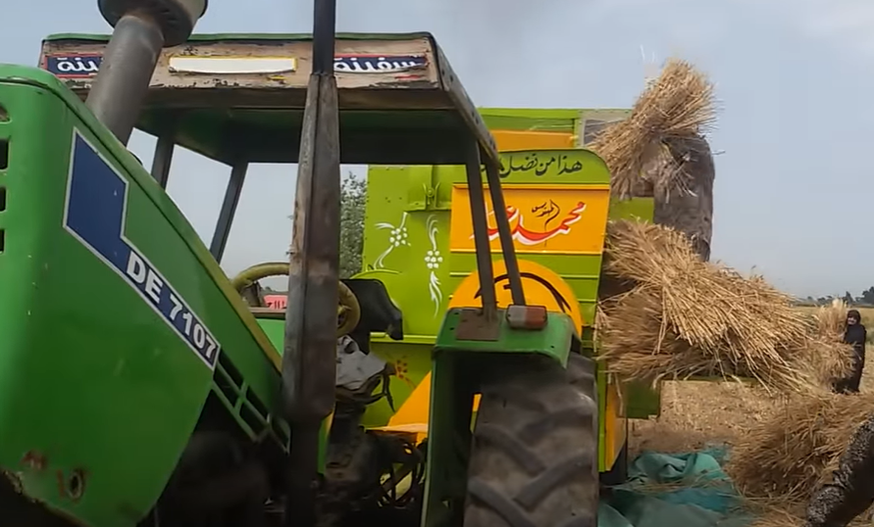
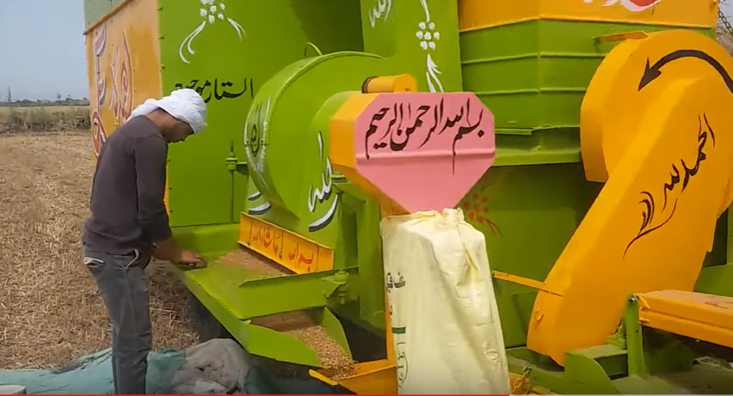
الخطوات التي يجب القيام بها لزراعة القمح
جرار زراعي لفلاحة الارض
رش المبيدات
عملية التسميد
عملية بذر حبوب القمح
الدرّاسة: نضع في الدرّاسة حزم القمح التي حصلنا عليها من الحصّادة و تقوم الدرّاسة بفرز التبن و حبات القمح كل منها على حدا و نحتاج عامل لوضع حزم القمح في الدرّاسة و أيضا تقوم الدرّاسة بوضع القمح في شوال
حصادة القمح التي بدورها تقوم برط القمح بحزم و وضعها جانبا

Slide 7
تكلفة انتاج القمح
مجموع (ليرة لبنانية) | الكمية/لكل دونم (1000 متر مربع) | المعدات
250,000 | 5ساعة لفلاحة الأرض 1ساعة --> 50 ألف ليرة لبنانية | جرار زراعي
30,000 | 20كيلو غرام من القمح السلموني 1كيلو --> 1500 ليرة لبنانية | بذور القمح
50,000 | 20كيلو سماد. 25كيلو --> 50 ألف ليرة لبنانية | سماد (كيماوي)
50,000 | 2برميل مبيدات 1برميل --> 25 ألف ليرة لبنانية | مبيدات
120,000 | 3ساعات حصاد 1ساعة --> 40 ألف ليرة لبنانية | حصادة
120,000 | 2ساعة للدرّاسة 1ساعة --> 60 ألف ليرة لبنانية | درّاسة
360,000 | 8عمّال 1عامل --> 45 ألف ليرة لبنانية | عمّال
980,000
لزراعة القمح نحتاج عدة تقنيات منها : جرار زراعي لفلاحة الأرض، بذور القمح، عامل مختص لرش البذور (اذا لم يكن هناك آلة خاصة للبذار)، سماد، عامل لرش السماد، مبيدات حشرية لتجنب الأمراض التي ممكن أن تصيب القمح، عامل لرش المبيدات، حصادة القمح التي بدورها تقوم برط القمح بحزم و وضعها جانبا و نحتاج لعاملين لتجميع هذه الحزم، الدرّاسة و التي بدورها تقوم بفرز التبن و حبات القمح كل منها على حدا و نحتاج عامل لوضع حزم القمح في الدرّاسة و أيضا تقوم الدرّاسة بوضع القمح في شوال و أخيرا عاملين لجمع شوالات القمح.
يُزرع القمح على ارتفاع 1900 متر عن سطح البحر لذالك لا يحتاج لنظام ري فالثلوج كافية أن تُسقي الأرض. و نوع القمح المستخدم لانتاج الخبز يُسمى السلموني و هذا النوع لا يعيش الا في الطقس البارد.
كل دونم ينتج حوالي 150 كيلو غرام من القمح ان لم يكن هناك هطول ثلوج/أمطار كافية أما في أحسن الحالات يمكن أن ينتج حوالي 600 كيلو غرام و بالتالي يمكن بيع 600 كيلو غرام من القمح ب 900,000 ألف ليرة لبنانية، اذا فرضنا أن سعر الكيلو ب 1500 ليرة لبنانية.
التكاليف التفصلية هي في الجدول التالي:

Slide 8
كمية انتاج الخبز
ينتج 600 كيلو غرام من الدقيق حوالي 960 كيلو غرام خبز أي 200 ربطة خبز و النتيجة حصلنا عليها في العملية الحسابية التالية:
1 كيلو دقيق ← 1.6 كيلو خبز
600 كيلو دقيق← 960 كيلو خبز
1.6 كيلو خبز← 2 رغيف
960 كيلو خبز ← 1,200 رغيف أي ما يعادل 200 ربطة خبز و في كل ربطة 6 أرغفة
https://wearecurious.net/questions/79829/km-kylo-khbz-ymknny-antagh-maa-kylo-oahd-mn-aldkyk

